Slide 1
Control de Acceso + RTOS + Cloud
Laboratorio de Microprocesadores – ITBA
Grupo 5 :
Fernandez, Lucero - 57485
Mollón, Manuel - 58023
Vijande, Ezequiel - 58057
Larroque, Matías - 56597

Slide 2
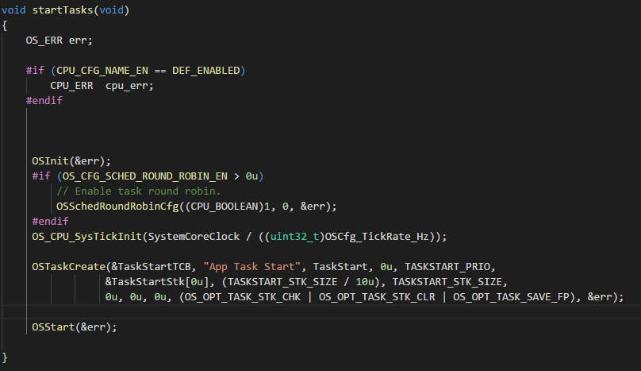
Tasks Manager

Slide 3
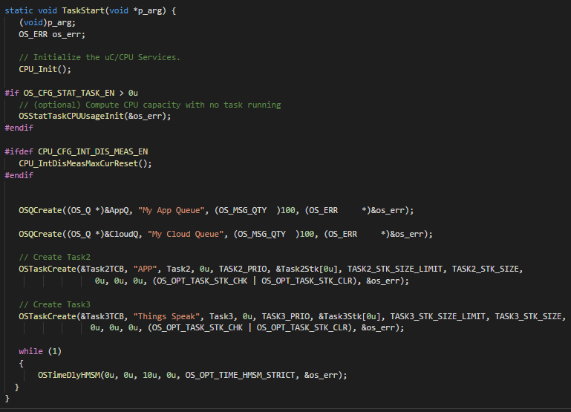
Task “start”

Slide 4
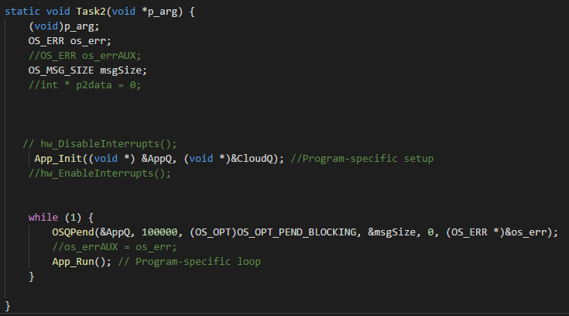
Task “app”

Slide 5
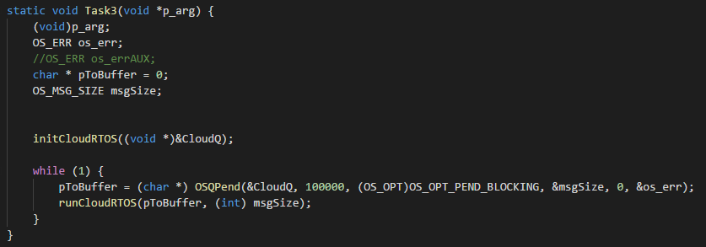
Task “cloud”

Slide 6
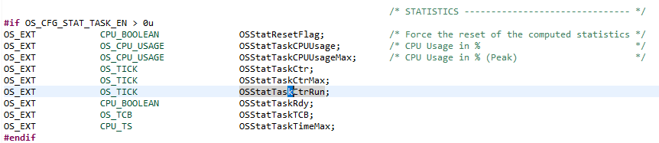
Timing results

Slide 7
Timing results
Porcentaje de uso normal: 45%
Picos de uso: 55%

Slide 8
APP
LECTOR
ENCODER
DISPLAY
DECODER
GPIO
STANDARD
TIMER
7 SEGMENTS
SYSTICK
LOW HAL
DOOR MANAGER
TIMER
GPIO
SYSTICK
DECODER
GPIO
LOW HAL
TIMER
SYSTICK
OS
OS
OS

Slide 9
Aplicación
OS
ADMIN MODE
ADDING USER
RECEIVING ID
USER APPROVED
MENU
REMOVING USER
CHANGING PIN
RECEIVING PIN
GLOW
BLOCKED

Slide 10
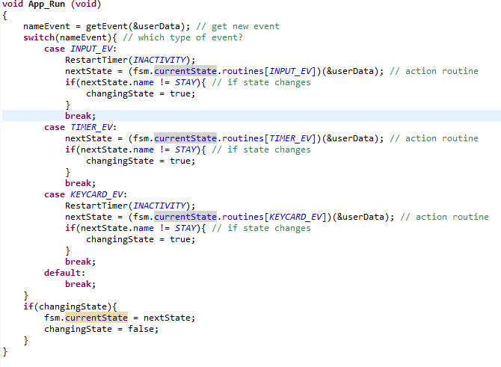
“Main program” - Aplicación

Slide 11
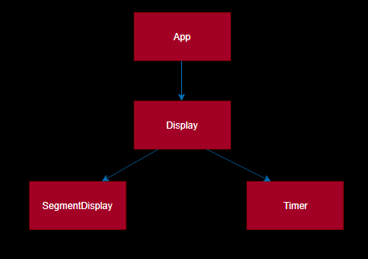
Display
Para la realización del display se utilizaron 3 módulos.
El módulo display se ocupa de imprimir mensajes
sin importar el hardware utilizado.
El módulo SegmentDisplay funciona como driver que maneja el display de 7 segmentos de la placa utilizada.
El módulo de Timer se utiliza para setear timers que indican el refresco de la imagen del display, el brillo y el movimiento del mensaje.

Slide 12
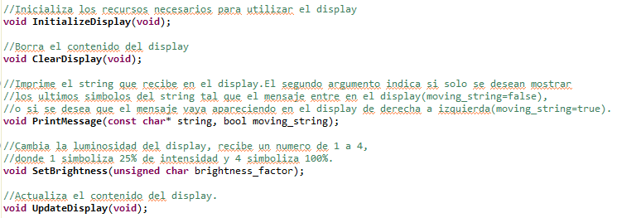
Display

Slide 13

SegmentDisplay
Es particular del hardware.
Maneja pins GPIO del MicroControlador para actualizar la línea de selección del decoder y el valor de cada segmento.
Guarda dos arreglos en memoria con los valores hexadecimales correspondientes a cada dígito.

Slide 14
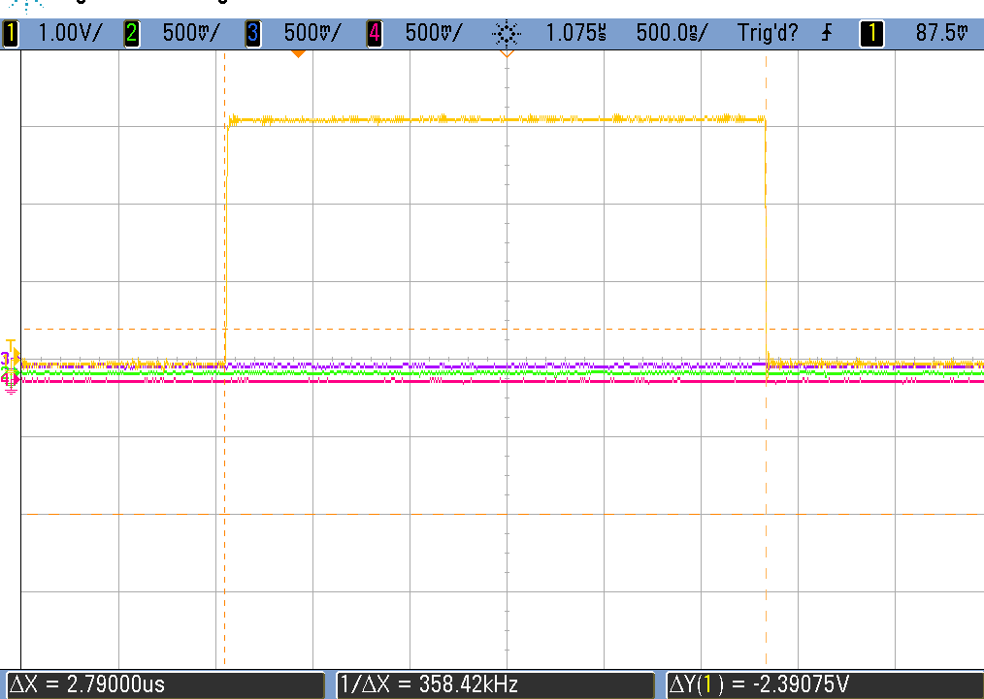
Interrupción periódica
Se ocupa de actualizar los timers y atender sus callbacks correspondientes.
Genera los eventos correspondientes al display, los timers y el encoder.
Dura alrededor de 3us y se llama cada 1ms,se emplea mediante Systick.
Tiene un DutyCycle medido menor al 1% (alrededor de 0.3%)

Slide 15
Encoder
ENCODER
LOW HAL
GPIO
TIMER
SYSTICK
DECODER
La realización del encoder se divide en 3 módulos.
El módulo encoder se ocupa de generar eventos abstrayéndose del hardware utilizado.
El módulo encoderDecoder ayuda con la lógica para
determinar qué ingresó el usuario mediante el encoder.
El módulo encoderHAL se comunica tanto con timer.h como con gpio.h para la lectura de pines y seteo de callbacks de las interrupciones periódicas.

Slide 16
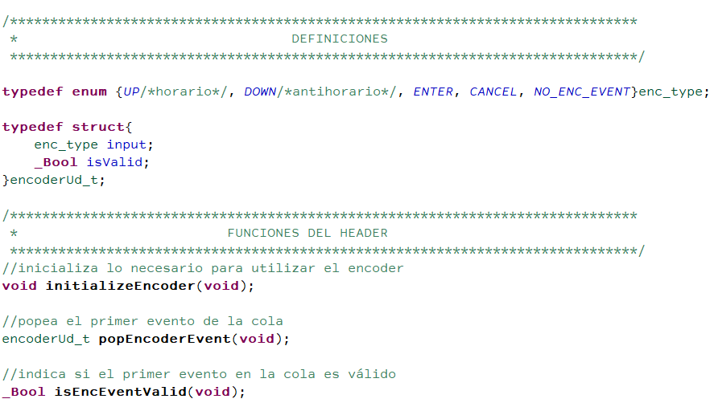
Eventos de Encoder

Slide 17

Interrupciones de Encoder
EVENTOS
UP/DOWN
Int.
Periódicas
ENTER/CANCEL
Int.
Periódicas
Int.
Dedicadas

Slide 18
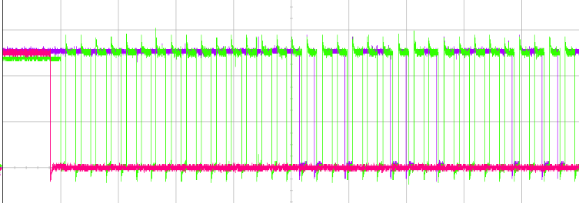
Lector de banda magnética
Inputs del MCU:
Enable: Señal que indica en que momento se desliza una tarjeta por el lector
Clock: Señal periódica de frecuencia proporcional a la velocidad de la tarjeta
Data: Señal que representa un dato (1 o 0) ante flanco descendente de clock

Slide 19
Lector de banda magnética
Interrupciones del MCU:
Enable – flanco ascendente: Se habilita clock, se comienza lectura.
(2 useg de duración)
Clock – flanco descendente: Se lee pin de datos y se guardan en un buffer.
(3 useg de duración)
Enable – flanco descendente: Se deshabilita clock, finaliza lectura, se genera un evento (lectureEvent).
(2 useg de duración)

Slide 20
Lectura de banda magnética
Manejo de evento de lectura:
Ante la generación de este tipo de evento, se guarda el mismo en una cola.
Una “APP” puede indicar que se extraiga un evento de la cola
Al extraer el evento de la cola (cuyo contenido es una serie de 1s o 0s), este es decodificado según los estándares especificados de tarjetas magnéticas
Finalmente, la APP tiene a su disposición una PALABRA decodificada (y separada en campos según el standard) , y la validez de esta palabra.

Slide 21
Lector de banda magnética
Decodificación:
Se averigua el tipo de TRACK que representan los datos de entrada.
Se descartan los datos correspondientes a bordes de la tarjeta.
Se decodifica cada carácter, separando en campos según los señaladores. A su vez, se validan los datos contemplando bits de paridad.

Slide 22
Door manager
Funciones disponibles para una “APP”:
openDoor() : prende led.
closeDoor() : apaga led.
openDoorTemporally() : prende led, y lo apaga luego de un tiempo configurable.

Slide 23
Cloud – Thing Speak
Cloud
RTOS
Data Base
LED
Gateway
Comm
PIT
UART
GPIO
Thing
Speak
PC

Slide 24
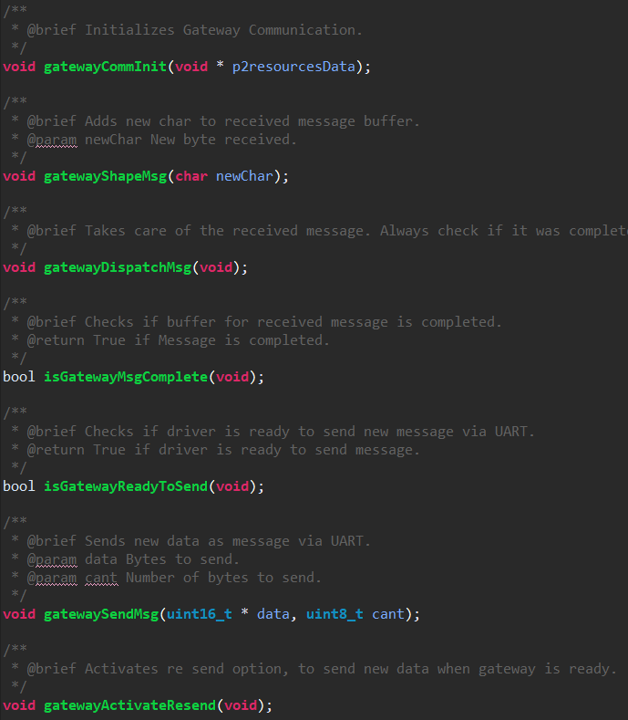
GatewayComm

Slide 25
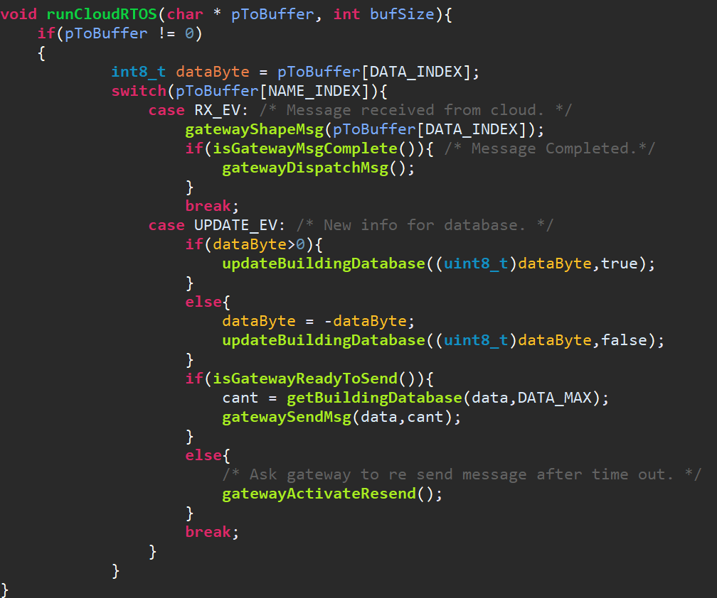
CloudRTOS Thread

Slide 26
GRACIAS POR SU ATENCIÓN

